Slide 1
МОЯ БУДУЩАЯ ПРОФЕССИЯ
Как много профессий чудесных На нашей планете Земля! И каждая из них интересна. И каждая людям нужна. Как выбрать любимое дело? Как стать на тот жизненный путь, Которым шагал бы ты смело, С которого не смог бы свернуть.

Slide 2
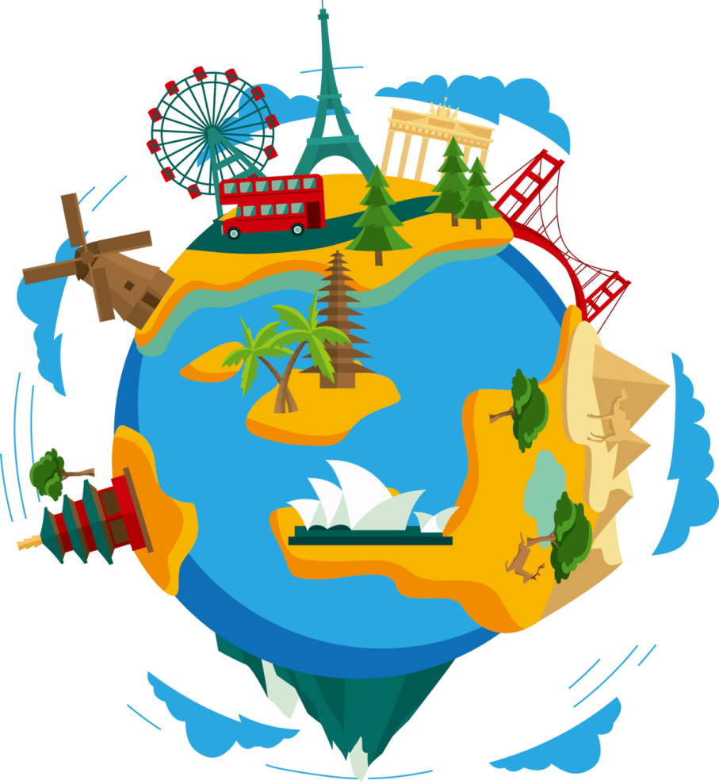
Путешествие – это всегда здорово и увлекательно. Это отличный способ отдохнуть как телом, как и душою, а также отличный способ получить множество новых эмоций. Путешествия очень многое дают человеку. Он узнает массу новой информации, видит достопримечательности разных городов и стран и знакомится с обычаями тех мест, которые посещает. Путешествия развивают кругозор человека, делают его смышленым и заинтересованным. Путешествия способствуют развитию человеческого мозга. Ведь когда человек видит все в живую, а не читает об этом в книгах, информация запоминается намного лучше. Люди всегда хотят знать больше, поэтому их так привлекают путешествия. Многие посвящают всю свою жизнь, чтобы обойти как можно больше незнакомых мест. Многие люди действительно мечтают о том, чтобы отправиться в кругосветное путешествие.

Slide 3
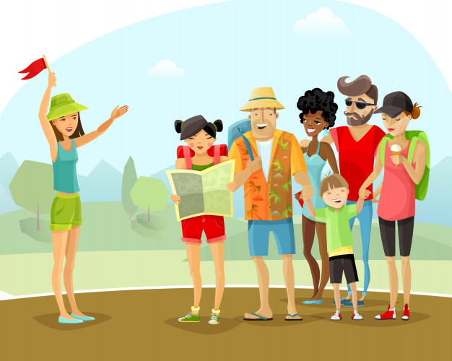
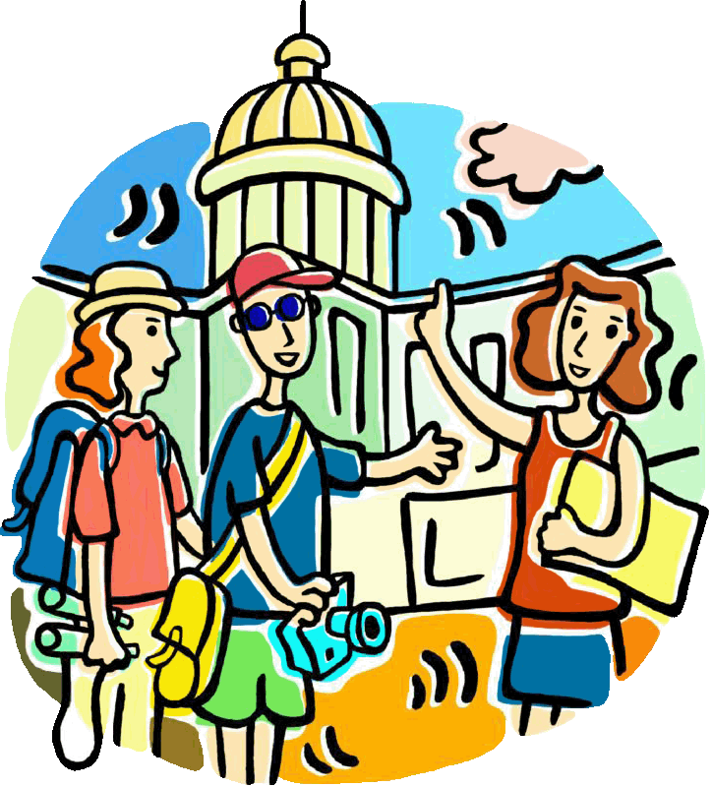
И я тоже отношусь к тем людям, которые тоже мечтают о путешествиях. И одной из лучших профессий, которая позволила бы путешествовать я считаю профессию – гид-экскурсовод.
Гид - это сотрудник туристической фирмы. Он сопровождает туристов, показывает им достопримечательности, рассказывает истории и т.п.
Гид проводит туристов по самым достопримечательным местам экскурсии, рассказывая историю места и о событиях его прошлых лет. Экскурсовод работает, как правило, с приезжими туристами, но в некоторых случаях может выезжать с туристической группой в другие города стран всего мира. Профессия считается очень увлекательной. Для любителей путешествий - это незаменимое рабочее место.

Slide 4
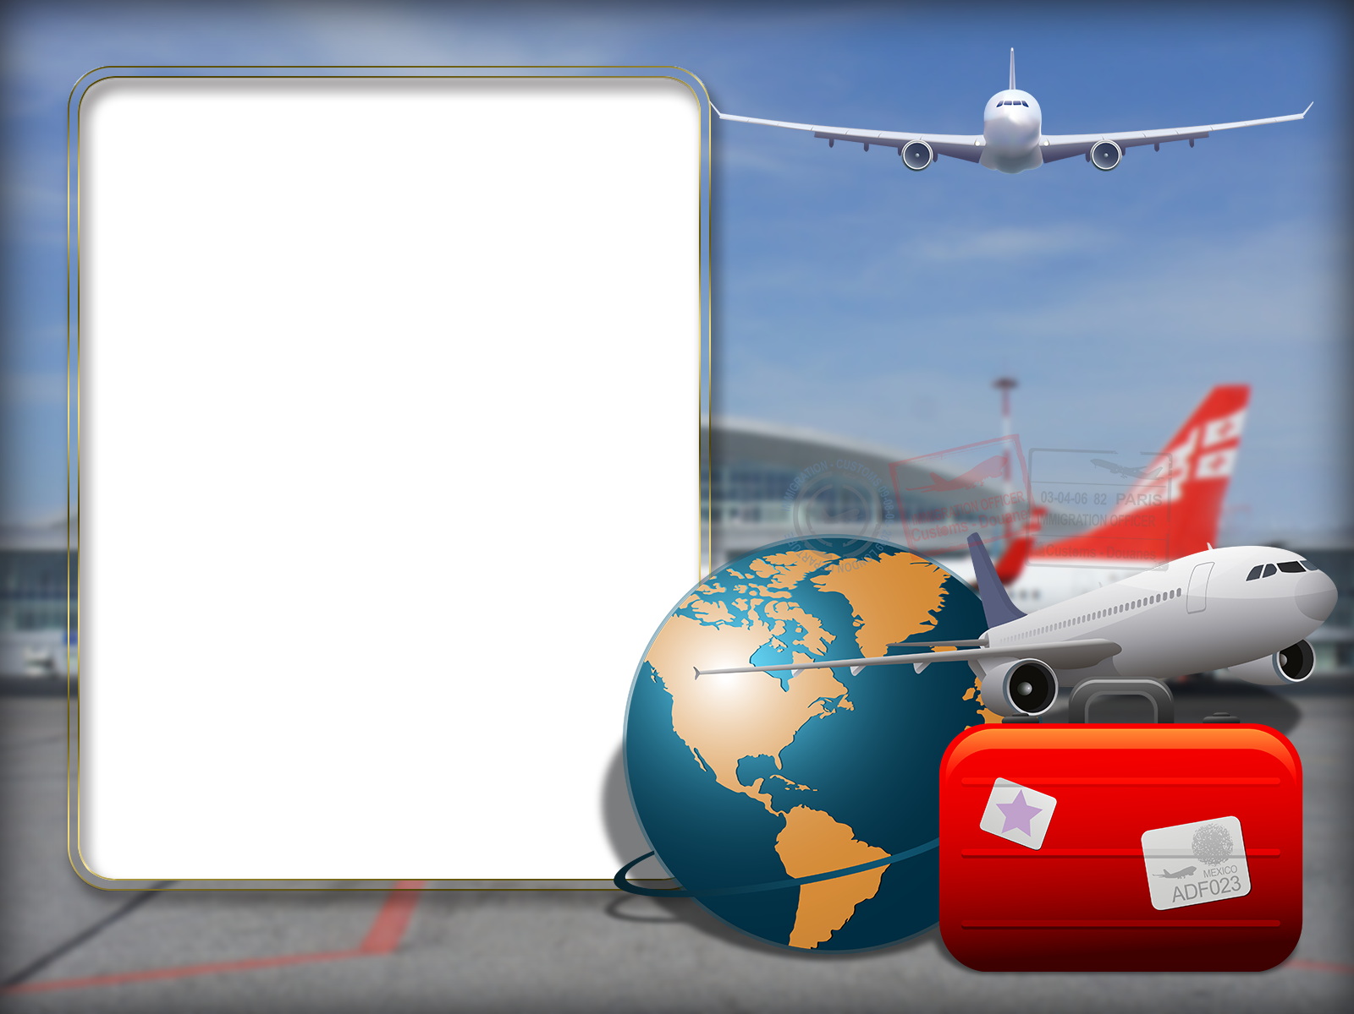
По Москве и по Парижу, По Египту и по Волге — Всё узнаю, всё увижу, Хоть пробуду там недолго.
Рим, Нью-Йорк и Антарктида — Никаких секретов нет! От Сантьяго до Мадрида Мне про всё он даст ответ.
Всё расскажет, всё покажет, Отведёт в любой поход… На всё главное укажет Нам в пути экскурсовод!

Slide 5
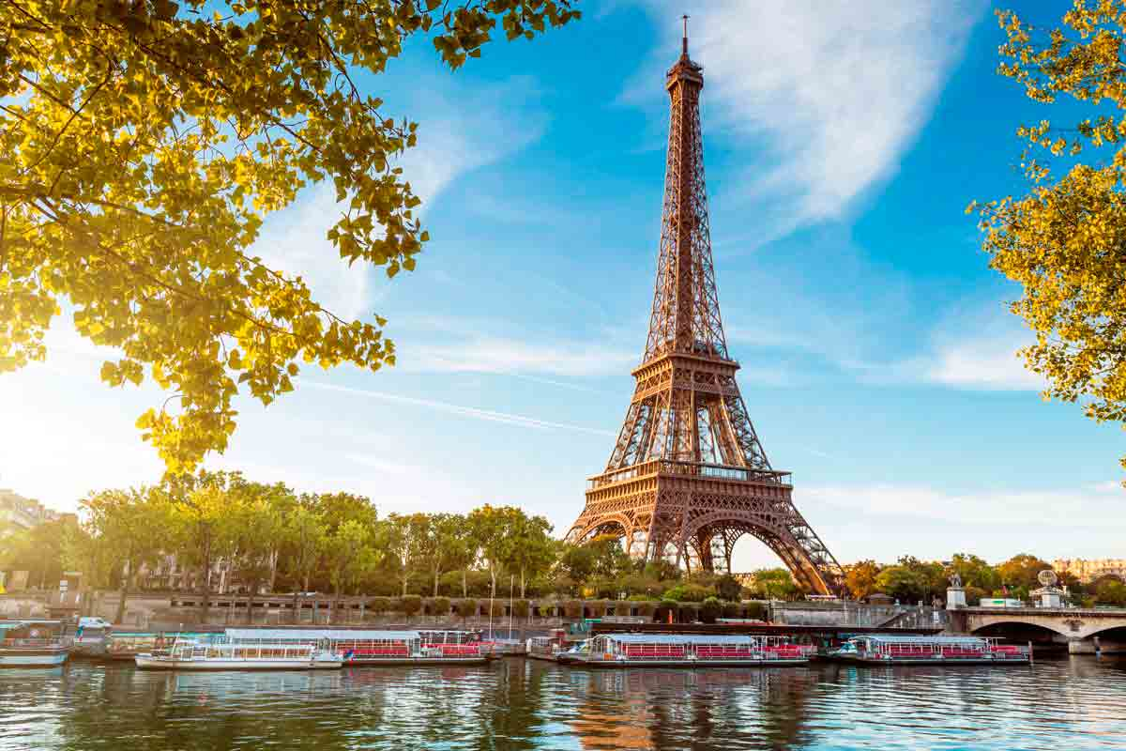
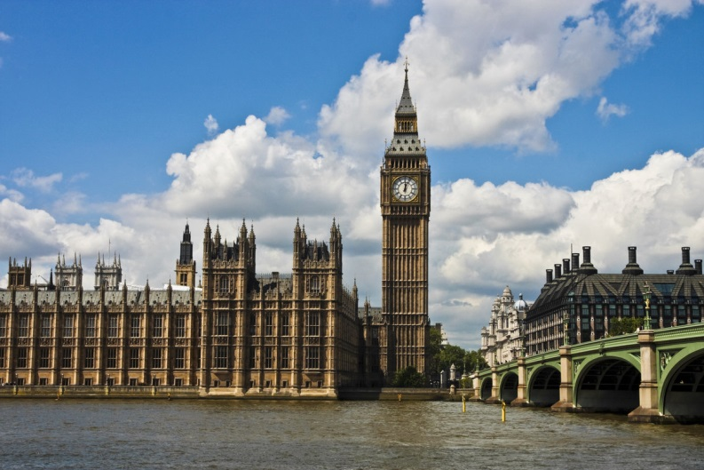
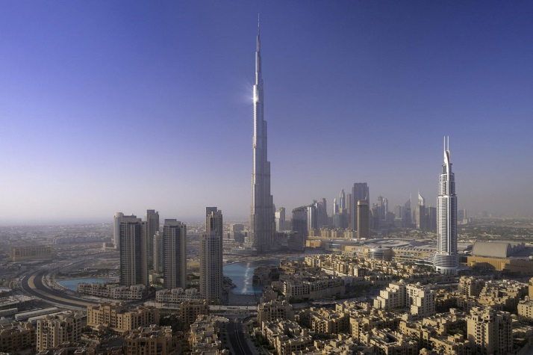
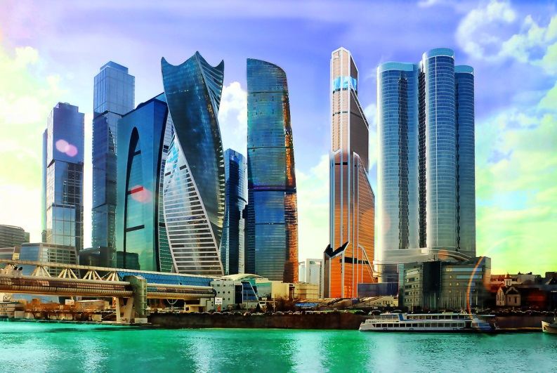
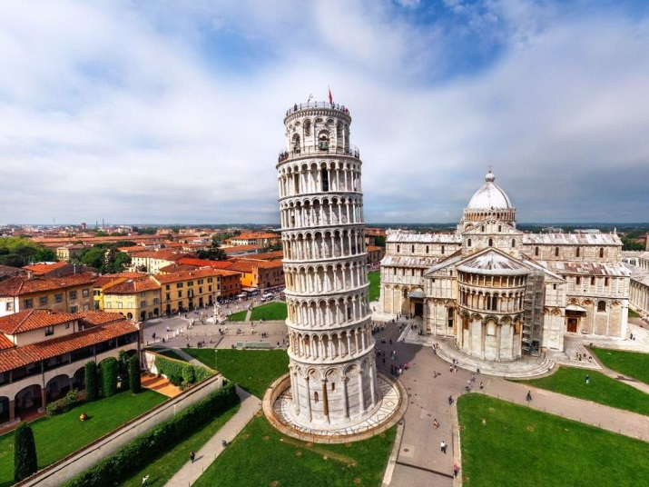
А вот те места, которые мне хотелось бы посетить в профессии гида-экскурсовода:

Slide 6
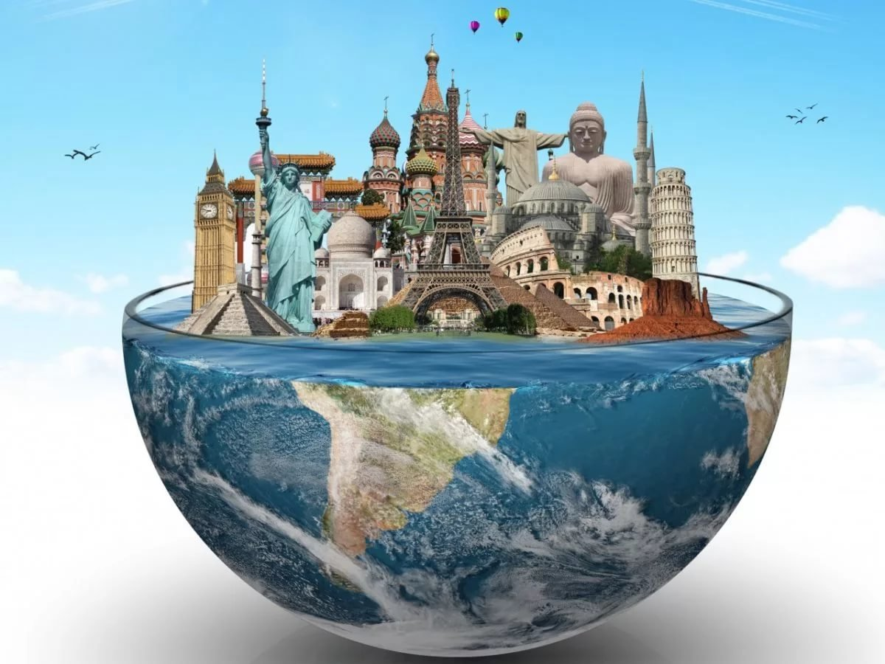
Я считаю профессию гида-экскурсовода крайне важной для людей, именно поэтому в будущем я хотела бы стать хорошим гидом и рассказывать туристам о красотах и достопримечательностях нашей страны, а если повезет путешествовать по зарубежным странам и рассказывать об особенностях культуры там.

